Slide 1
TRƯỜNG TIỂU HỌC TRUNG LẬP HẠ
TUẦN 12-Ngày 09.12.2021
KHOA HỌC
ĐỒNG VÀ HỢP KIM CỦA ĐỒNG

Slide 2
Kiểm tra bài cũ
Chọn chữ cái trước câu trả lời đúng nhất.
Cách bảo quản đồ dùng bằng gang, thép nào sau đây là đúng?
Không chùi rửa thường xuyên.
Rửa sạch, cất ở nơi khô ráo.
Để ở nơi ẩm thấp.
B. Rửa sạch, cất ở nơi khô ráo.

Slide 3
Thứ năm, ngày 09 tháng 12 năm 2021
Khoa học
Đồng và hợp kim của đồng

Slide 4
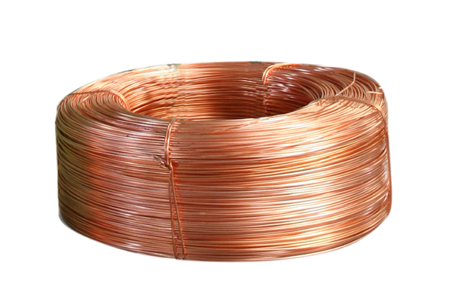
1. Tính chất của đồng và hợp kim của đồng
Quan sát một đoạn dây đồng và cho biết:
Màu đỏ nâu
Có ánh kim
Màu sắc
Độ sáng
Tính cứng
Tính dẻo
Không cứng bằng sắt
Dẻo, dễ uốn, dễ dát mỏng hơn sắt

Slide 5
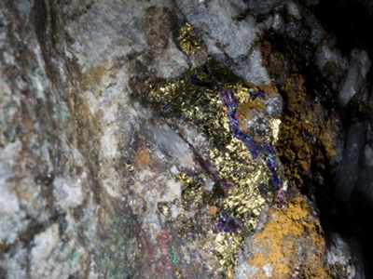
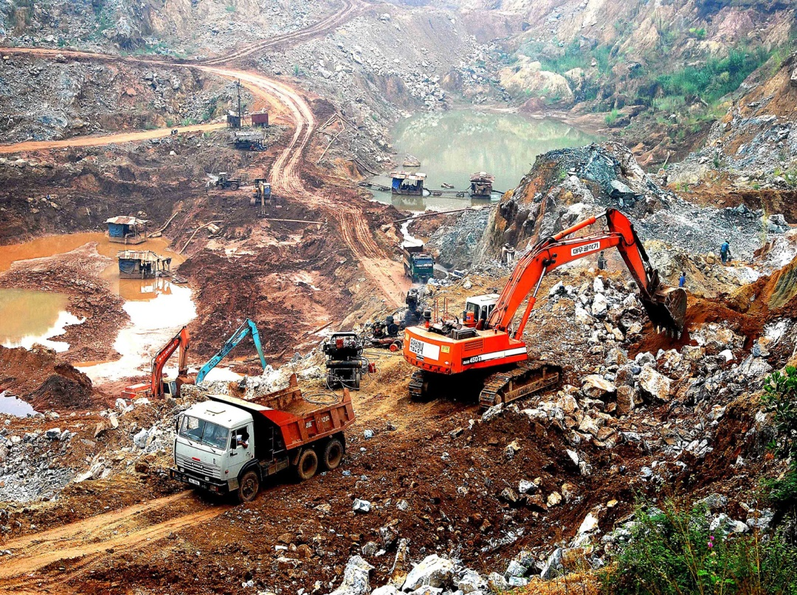
1. Tính chất của đồng và hợp kim của đồng
Em hãy nêu nguồn gốc của đồng?
Đồng là kim loại có thể tìm thấy trong tự nhiên. Nhưng phần lớn đồng được hế tạo từ quặng đồng lẫn với một số chất khác.

Slide 6
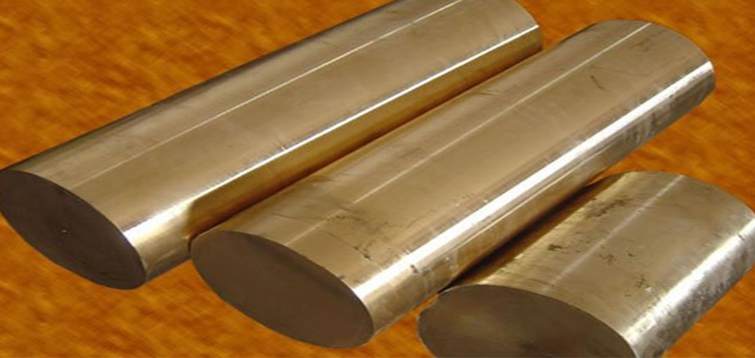
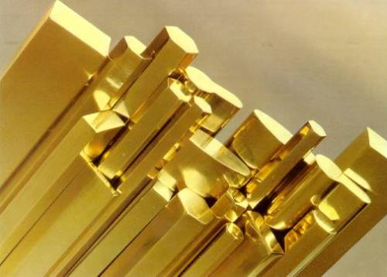
1. Tính chất của đồng và hợp kim của đồng
Đồng – thiếc
Đồng – kẽm (Đồng thau)
Đồng là một kim loại.
Đồng – thiếc, đồng – kẽm đều là hợp kim của đồng.

Slide 7
1. Tính chất của đồng và hợp kim của đồng
Dựa vào các thông tin trong Sách giáo khoa/trang 50 và hoàn thành phiếu bài tập:
 | Đồng | Hợp kim của đồng
Tính chất
Bền, dễ dát mỏng và kéo thành sợi, có thể dập và uốn thành bất kì hình dạng nào. Đồng có màu đỏ nâu, có ánh kim, dẫn nhiệt và dẫn điện tốt.
Hợp kim của đồng với thiếc có màu nâu, với kẽm có màu vàng. Chúng đều có ánh kim và cứng hơn đồng.

Slide 8
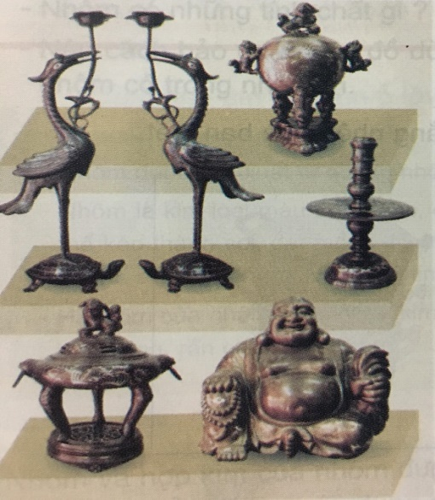
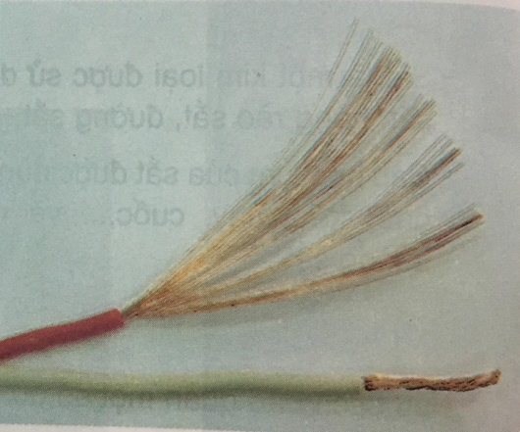
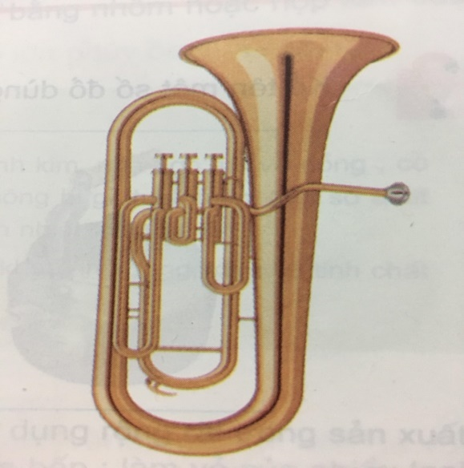
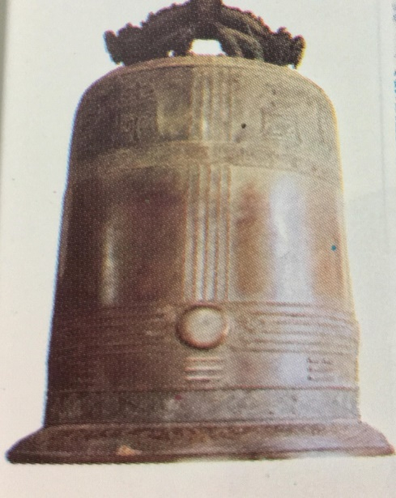
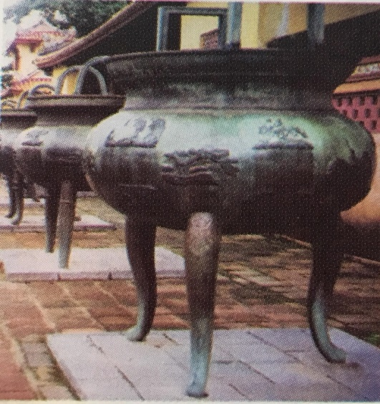
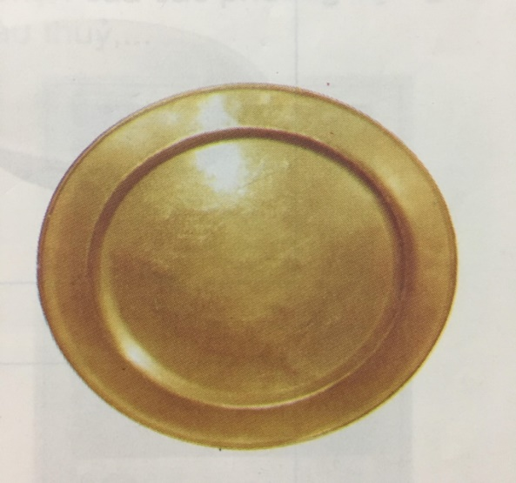
2. Một số đồ dùng bằng đồng, hợp kim của đồng và cách bảo quản
Quan sát các hình minh họa và nói tên các đồ dùng bằng đồng và hợp kim của đồng.
1
2
3
4
5
6

Slide 9
2. Một số đồ dùng bằng đồng, hợp kim của đồng và cách bảo quản
 | Tên đồ dùng | Chất liệu
Hình 1
Hình 2
Hình 3
Hình 4
Hình 5
Hình 6
Dây điện
Đồng
Các đồ thờ cúng
Hợp kim của đồng
Kèn đồng
Hợp kim của đồng
Chuông đồng
Hợp kim của đồng
Đỉnh đồng
Hợp kim của đồng
Mâm đồng
Hợp kim của đồng

Slide 10
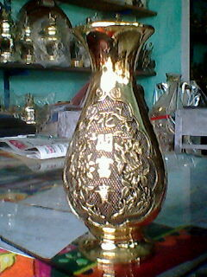
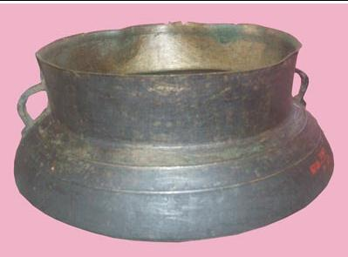
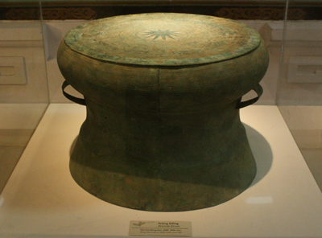
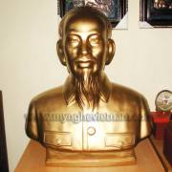
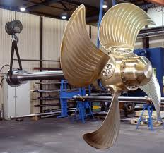
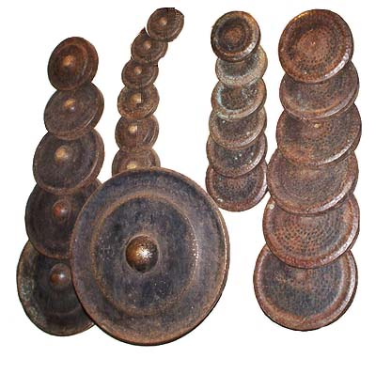
Một số đồ dùng (công trình) khác được làm bằng đồng hoặc hợp kim của đồng
Khoa học:
Bình hoa
Nồi đồng
Trống đồng
Cồng. chiêng
Tượng đồng
Chân vịt tàu thuỷ

Slide 11
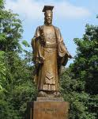
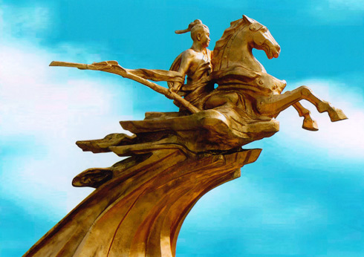
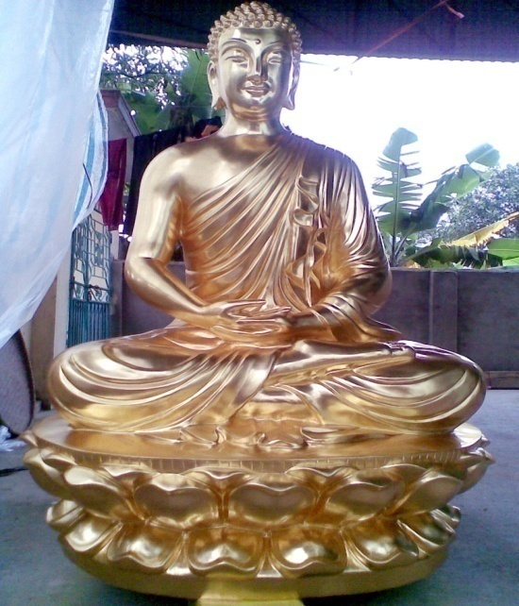
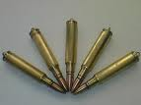
Một số đồ dùng (công trình) khác được làm bằng đồng hoặc hợp kim của đồng
Tượng đài Lý Thái Tổ
Tượng đài Thánh Gióng
Tượng đồng Phật Tổ
Tượng đài Điện Biên Phủ
Đạn đồng

Slide 12
2. Một số đồ dùng bằng đồng, hợp kim của đồng và cách bảo quản
Nêu cách bảo quản một số đồ dùng bằng đồng và hợp kim của đồng trong gia đình?
Các đồ dùng bằng đồng và hợp kim của đồng để ngoài không khí có thể bị xỉn màu, vì vậy thỉnh thoảng người ta dùng thuốc đánh đồng để lau chùi, làm cho các đồ dùng đó sáng bóng trở lại.

Slide 13
Khoa học
Đồng và hợp kim của đồng
1. Tính chất của đồng và hợp kim của đồng
2. Một số đồ dùng bằng đồng, hợp kim của đồng và cách bảo quản
Ghi nhớ:
Đồng là kim loại được sử dụng rộng rãi. Đồng được sử dụng làm đồ điện, dây điện, một số bộ phận của ô tô, tàu biển,...
Các hợp kim của đồng được dùng để làm các đồ dùng trong gia đình như nồi, mâm, ... ; các nhạc cụ như kèn, cồng, chiêng,... hoặc để chế tạo vũ khí, đúc tượng, …

Slide 14
CHỌN CHỮ CÁI TRƯỚC CÂU TRẢ LỜI ĐÚNG NHẤT
Hợp kim của đồng có tính chất:
A. Có màu trắng bạc, cứng, dễ vỡ.
B. Có màu vàng, dẻo, có tính đàn hồi.
C. Có màu nâu hoặc màu vàng, có ánh kim, cứng hơn đồng.

Slide 15
Đồng hoặc hợp kim của đồng được sử dụng làm:
A. Nhà ở, cầu, bàn ghế, máy quạt.
hồng
B. Lốp ô tô, tủ lạnh, xe hơi.
C. Đồ điện, dây điện, một số bộ phận của ô tô, tàu điện,…;nồi, mâm, kèn, cồng, chiêng, đúc tượng…
cam

Slide 16
Điền dấu thích hợp vào chỗ trống
Muốn bảo quản một số đồ dùng bằng đồng và hợp kim của đồng cần:
(
>
,
=
,
<
)
45:3
…
(12+11)x3
A. Thường xuyên đem phơi ngoài trời.
B. Để nơi không ẩm thấp, thỉnh thoảng dùng thuốc đánh bóng đồng để lau chùi.
70+23
…
30
11+(52-22)
…
41+2
C. Đem treo ở giàn bếp.

Slide 17
CHÀO TẠM BIỆT

